Slide 1
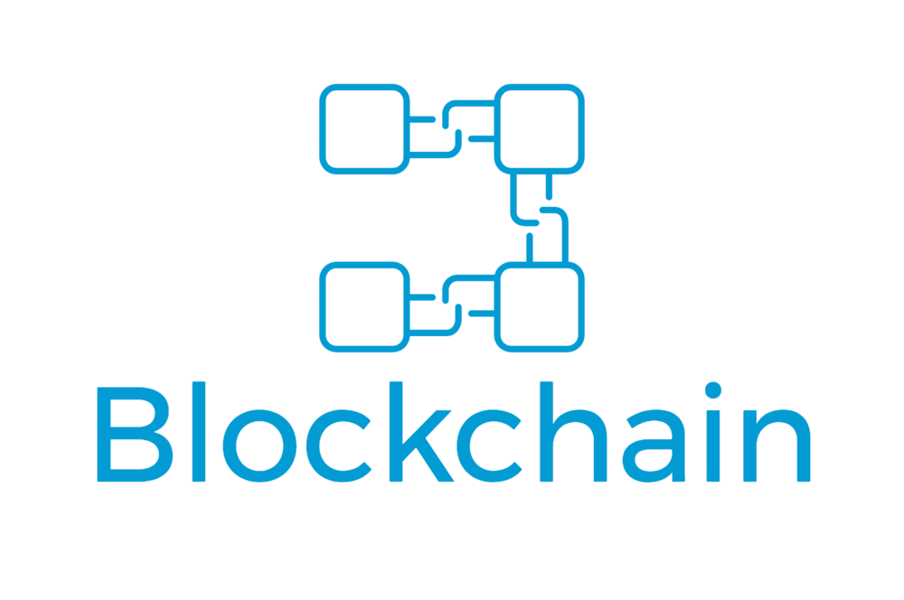
Подготовка окружения для мессенджера на блокчейне
Пройдем основные шаги чтобы быть готовыми к написанию блокчейн мессенджера на языке Python

Slide 2


По итогам урока
Вы получите на своем компьютере библиотеку для работы с блокчейн The Power Настроите JNotebook для работы с блокчейн The Power Зарегистрируете и подготовите аккаунты в блокчейне The Power для их использования в мессенджере

Slide 3
План урока
Необходимые требования Подготовка окружения Регистрация аккаунтов в блокчейн The Power Начисление токенов на созданные аккаунты
Notes:
Определение - 2 варианта
для разраба - что такое платформа блокчейн, какие языки используются и т.д.
Приватные, открытые, мб про эволюцию от биткоина к… Power. Даги и пр.

Slide 4
Необходимые требования
Установленный Python Установленный Jupyter Notebook Навыки работы с Jupyter Notebook
Notes:
Определение - 2 варианта
для разраба - что такое платформа блокчейн, какие языки используются и т.д.
Приватные, открытые, мб про эволюцию от биткоина к… Power. Даги и пр.

Slide 5
Необходимые требования
Установленный Python Установленный Jupyter Notebook Навыки работы с Jupyter Notebook
Notes:
Определение - 2 варианта
для разраба - что такое платформа блокчейн, какие языки используются и т.д.
Приватные, открытые, мб про эволюцию от биткоина к… Power. Даги и пр.

Slide 6
Power_python library for messenger
Прямая ссылка для скачивания: https://github.com/thepower/tp_libchat_py/archive/master.zip Проект на гитхабе https://github.com/thepower/ Репозиторий tp_libchat_py

Slide 7
Начисление токенов на аккаунт
Страница для начисления токенов: https://faucet.thepower.io/ Blockchain explorer https://explorer.thepower.io/

